Slide 1
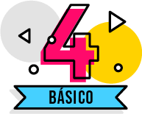
Ciencias Naturales

Slide 2
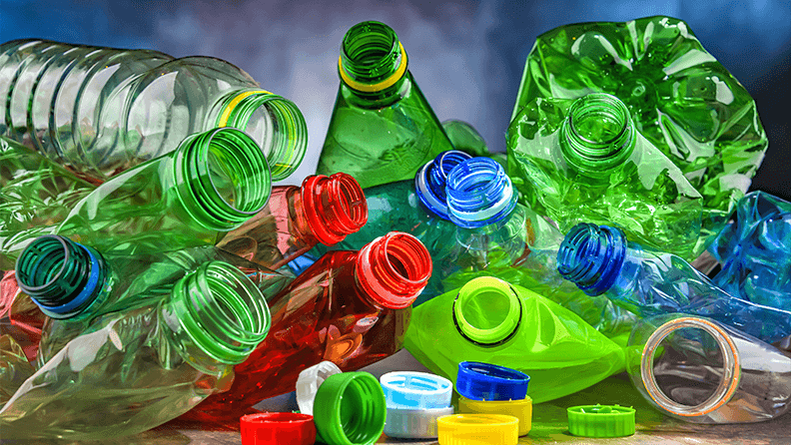
Aprendo 1:
¿Cómo reciclar el plástico en nuestro colegio?

Slide 3
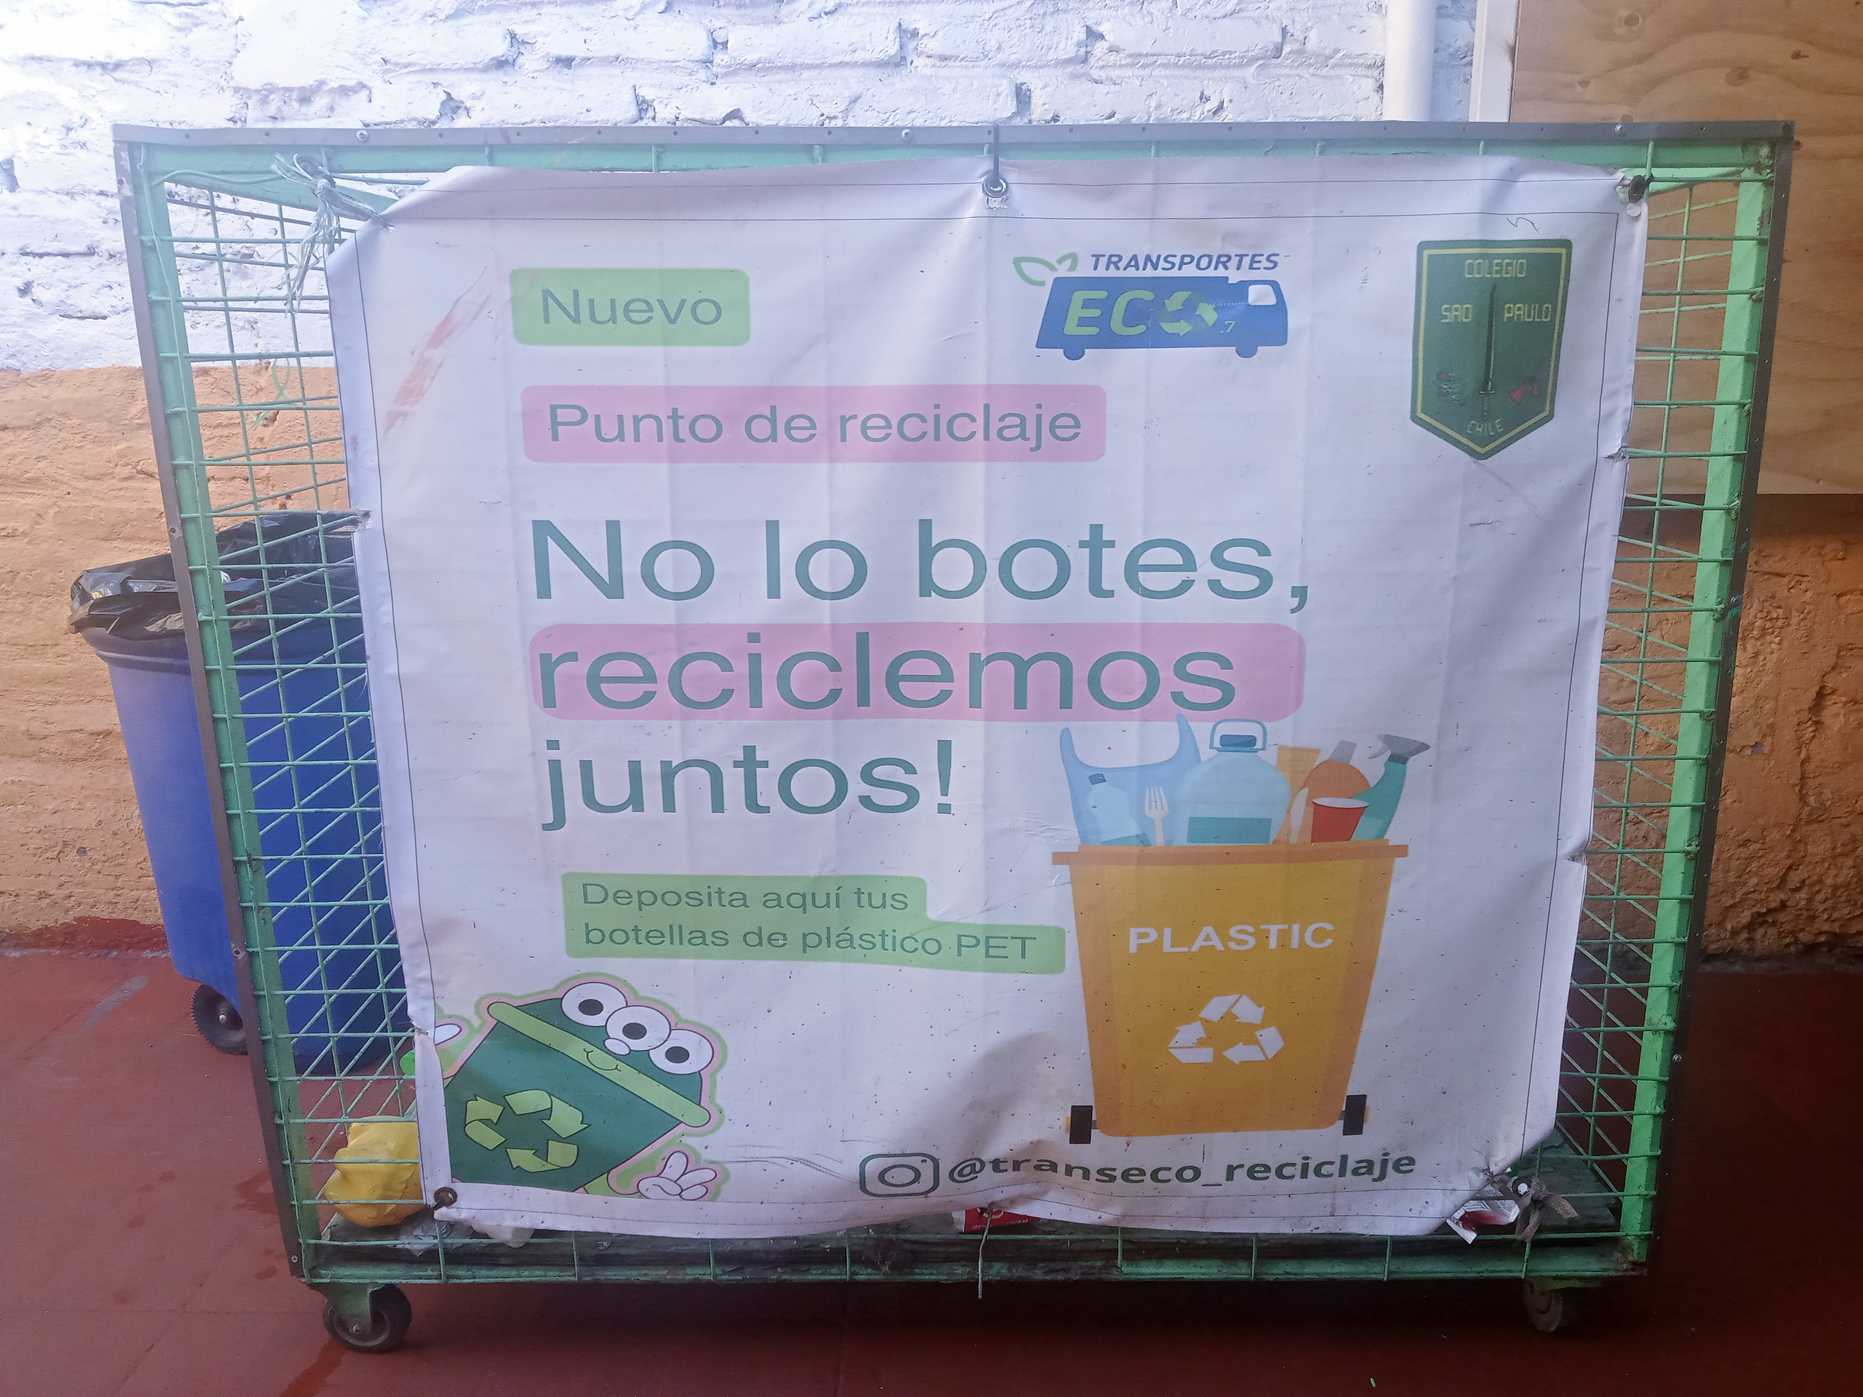
Actividad:
1.- ¿Has ocupado el contenedor de reciclado del colegio? ¿Por qué?
2.- ¿Consideras importante darle un buen uso a este contenedor de reciclado de plástico? ¿Por qué?
3.- ¿Crees que los estudiantes lo usan correctamente? ¿Por qué?

Slide 4

3.- ¿Cuáles son los pasos que debes seguir para reciclar el plástico de manera correcta? Dibuja y explica

Slide 5

¿Vas a reciclar desde hoy?

